Slide 1

Hechizos para mejorar la suerte y los negocios
Por el Maestro Koyi

Slide 2
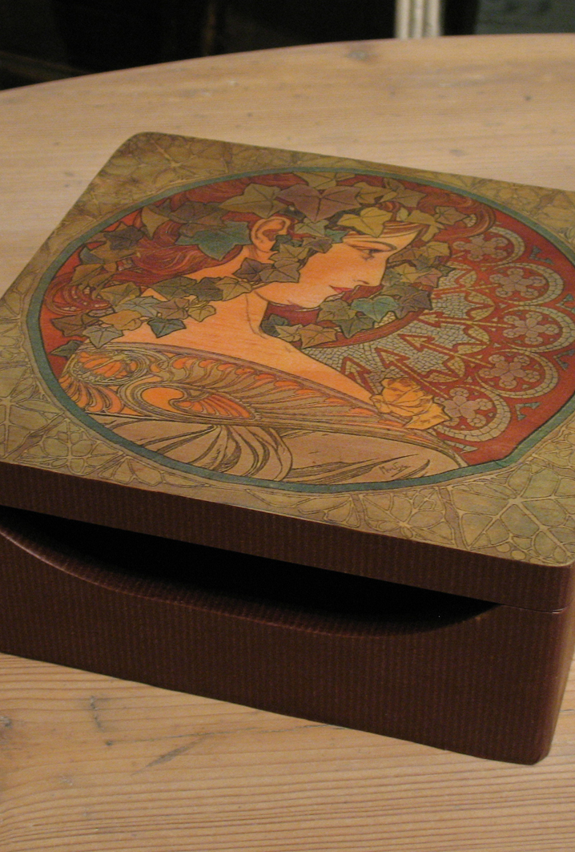
Hechizo para que prospere un negocio vacilante
Elementos necesarios:
Harina
Agua de rosas
Azúcar
Miel
Migajon de pan
Dos monedas de cobre
Una bolsita de tela roja
Una tarjeta o un papel blanco en el que se habrá escrito el nombre de la empresa o del comercio y la dirección
Una caja de madera

Slide 3
Preparación:
Prepare una bola pequeña amasando harina y agua de rosas; otra bola con azúcar, miel y migajon de pan.
Dentro de cada bola coloque una moneda de cobre.
Coloque las dos masas y la tarjeta o papel blanco con el nombre del negocio en el interior de la bolsita de tela roja.
Poner todo en el interior de una caja de madera.
Este hechizo debe ser realizado cuando comienza el cuarto creciente y a primeras horas de la noche

Slide 4
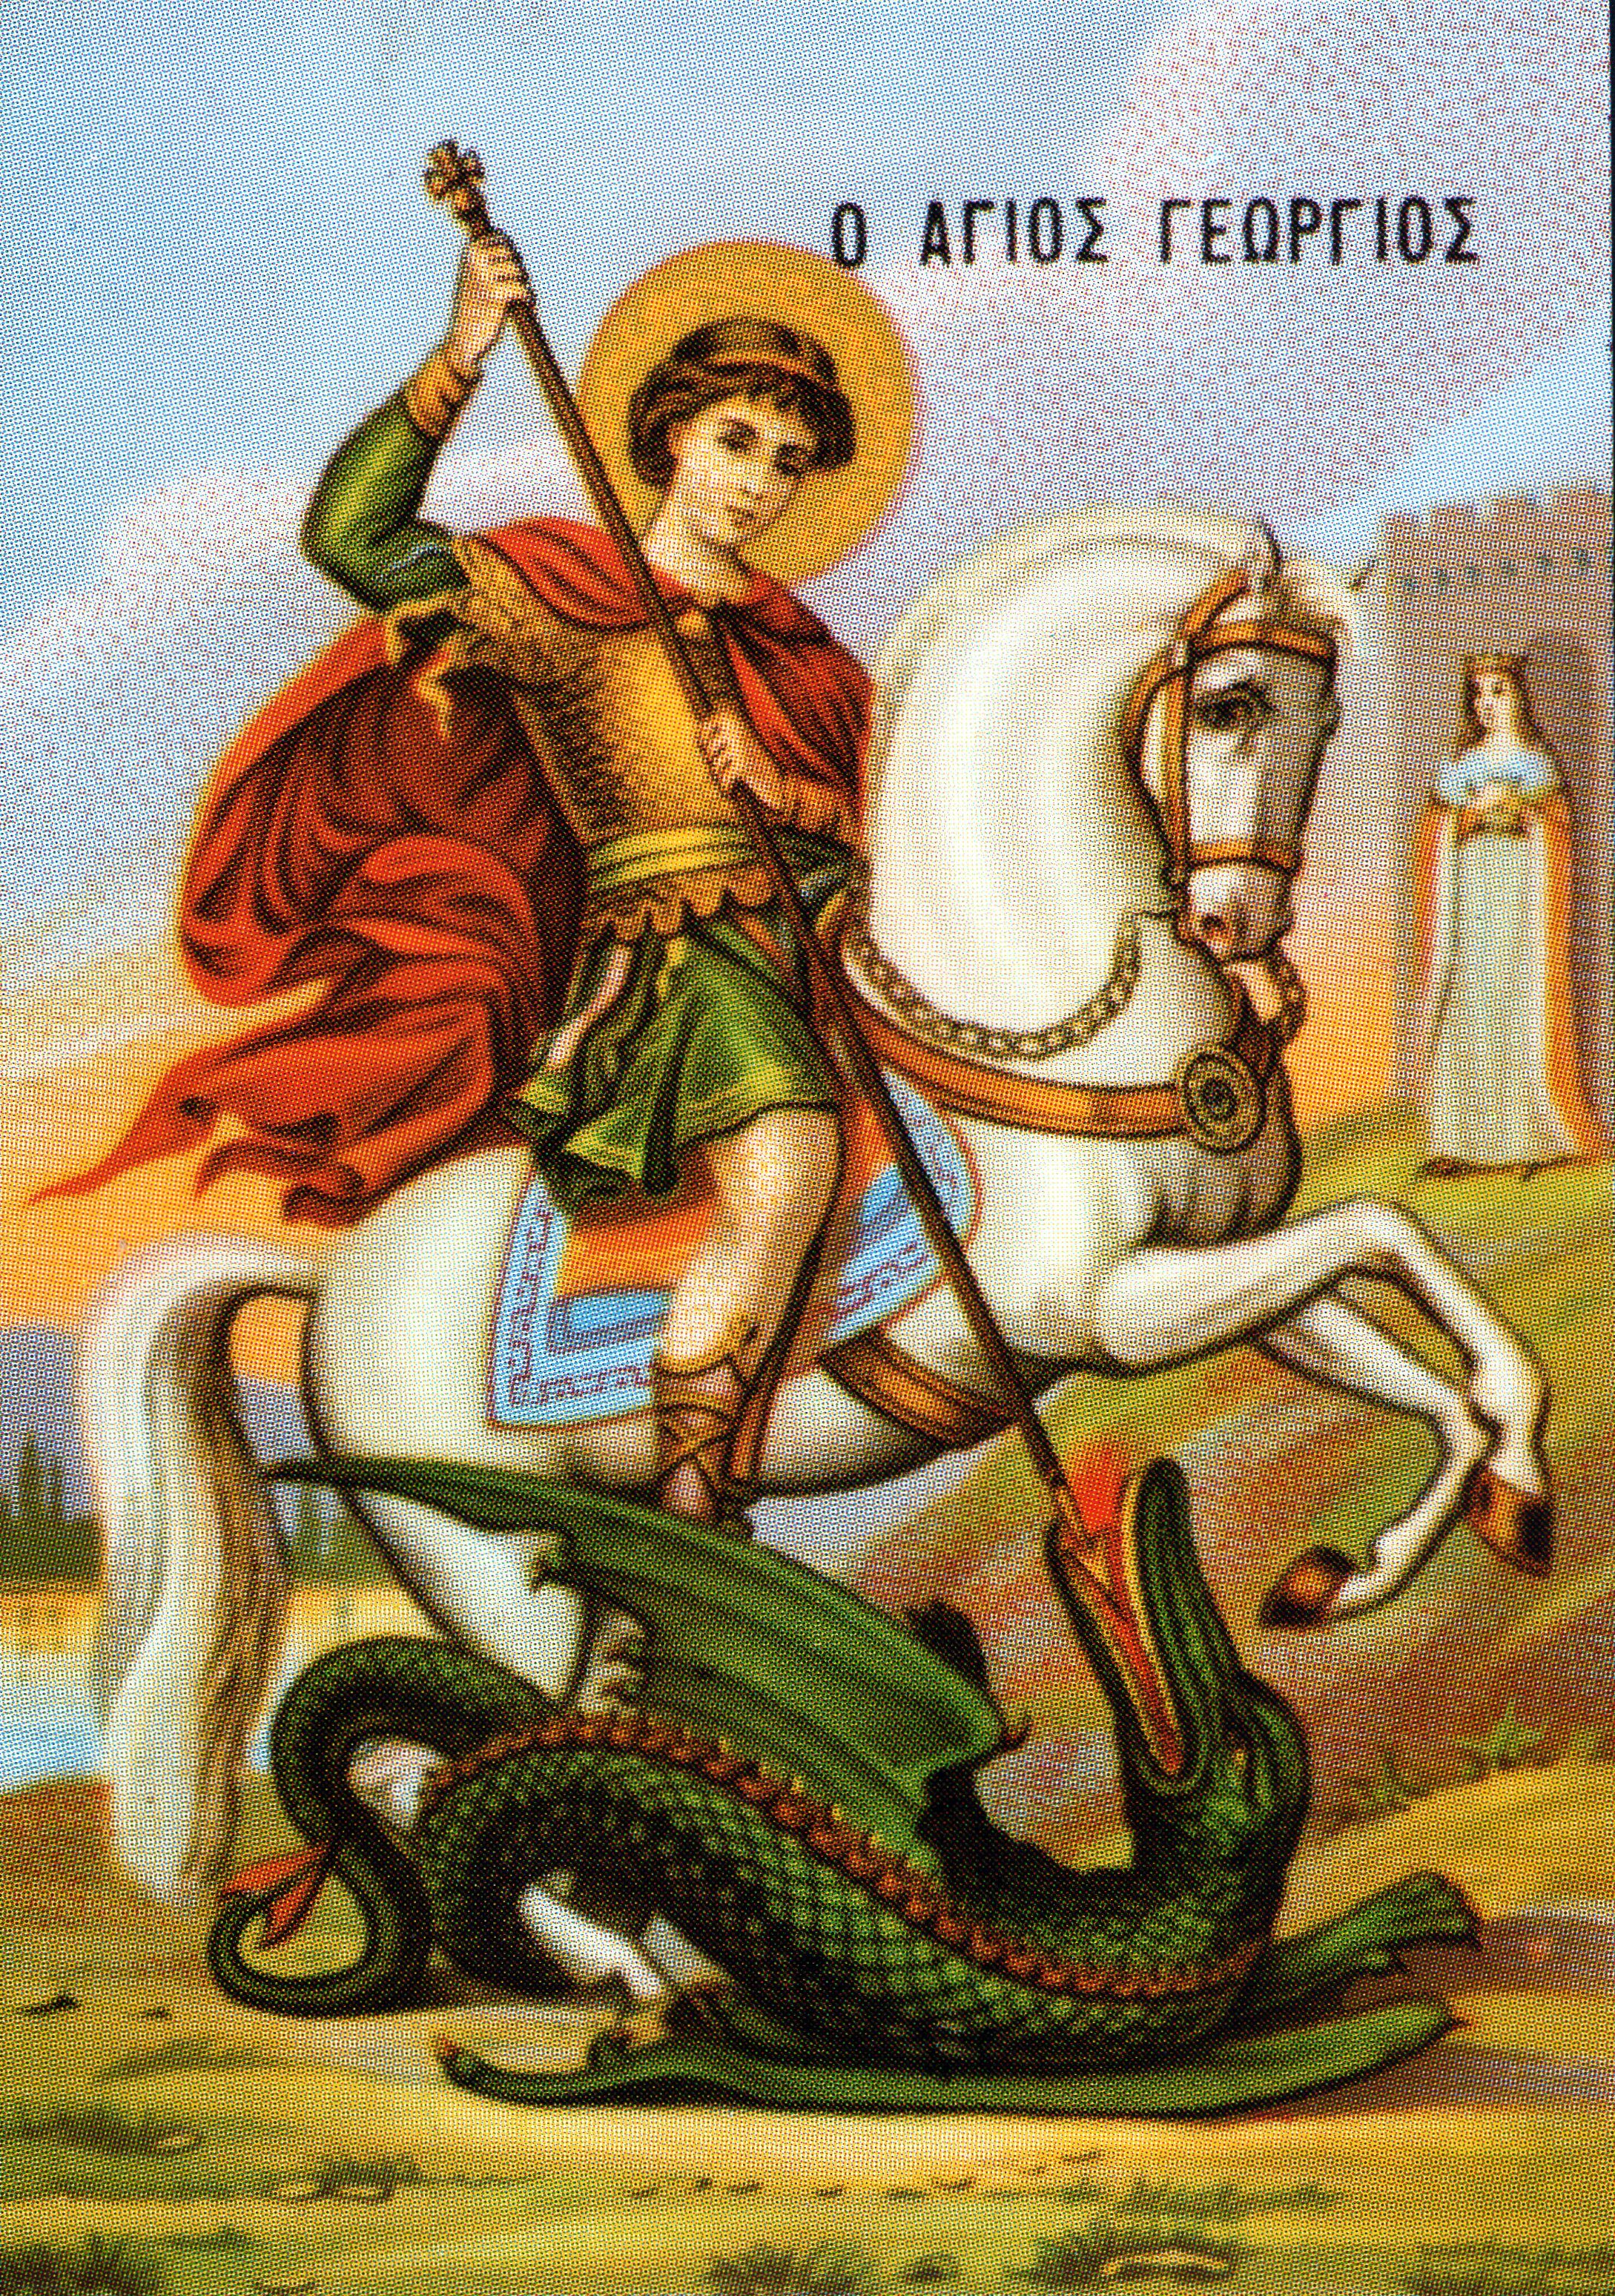
Hechizo para aumentar las ventas del negocio
Elementos necesarios:
Un puñado de monedas de escaso valor
Una vela amarilla
Un palillo de incienso
Un frasco de vidrio transparente
Una estampa de San Jorge
Un poco de alcohol
Ponemos dentro del frasco el alcohol y las monedas, lo agitamos bien.
Encendemos la vela amarilla y el incienso delante del frasco; deje que la vela se queme totalmente y ponga cerca la estampa de San Jorge.
Una vez quemada la vela, cerraremos el frasco y durante nueve días, verteremos por la mañana un poco de este líquido en las cuatro esquinas de nuestro negocio, pidiendo de todo corazón a San Jorge que nuestro negocio prospere.

Slide 5
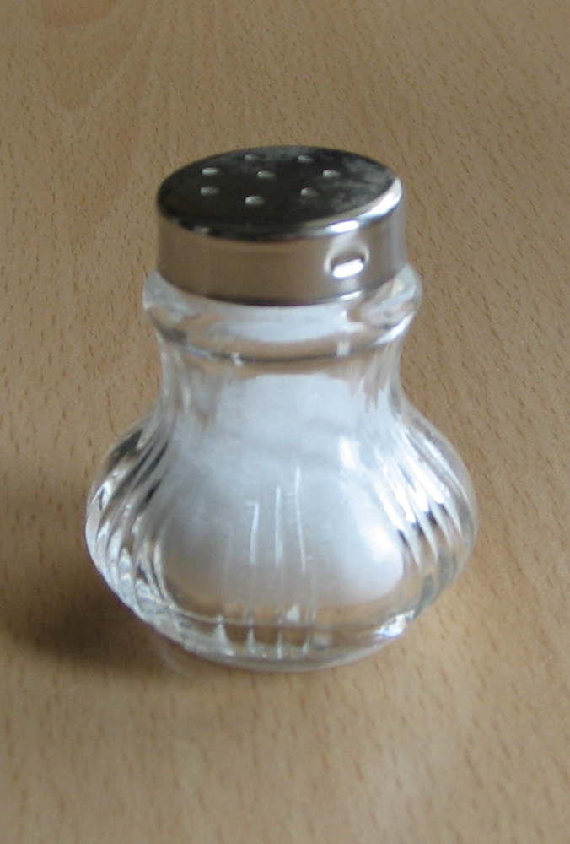
Ritual de la Sal para levantar negocio.
Depositaremos en un salero vacío, preferentemente de plata y cristal, una moneda o pieza de oro, pasando luego a rellenarlo con sal muy fina.
Todos los días antes de comenzar actividades en el negocio se pone una cruz de sal y luego se barre diciendo:
Así como barro la sal que yo guardo con un poco de oro, limpio la entrada de mi trabajo para que el día de hoy sea prospero.
Nota:
Todos los jueves renovaremos el ritual cambiando la sal y lavando el trozo de oro.

Slide 6
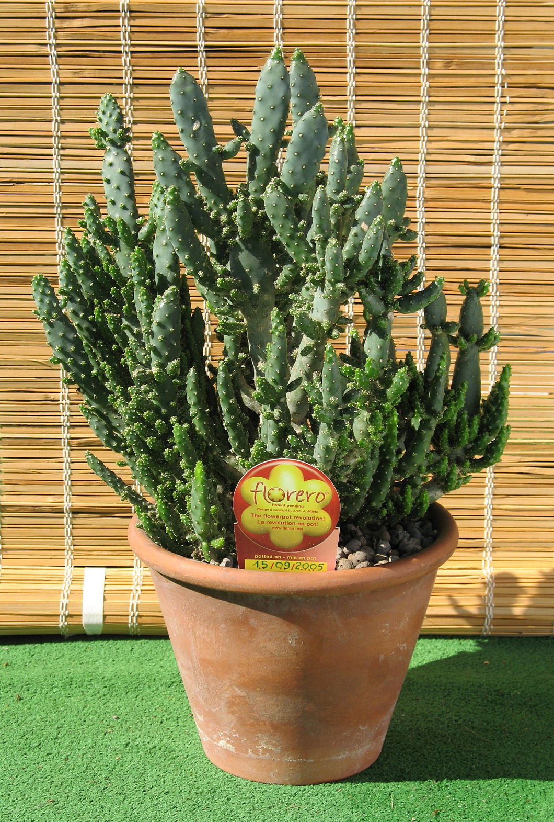
Hechizo para potenciar la clientela de un negocio
Ingredientes:
Un puñado de ruda
1 de verbena.
1 de romero.
1 de sal de mar.
5 granos de café.
5 granos de trigo.
1 piedra imán.
1 bolsa de algodón blanco.
Hilo rojo.
Tinta roja.
1 tarjeta de la empresa o del negocio.
1 planta verde de grandes dimensiones

Slide 7
Preparación:
En una bolsita se pone todo el contenido y en la tarjeta se pone el nombre del negocio y del dueño, con hilo rojo se cose la bolsita, la cual se pondrá en el fondo de una maceta, la cual debe ponerse en el negocio.
Rezar la siguiente oración:
Así como dentro de una maceta pongo un talizman, mi negocio crecerá como esta planta y nada hará que se que se caiga, por que todos los días con un poco de agua fresca levanto mi local y mi suerte por siempre crecerá, por que así lo quiero así es y así será!

Slide 8
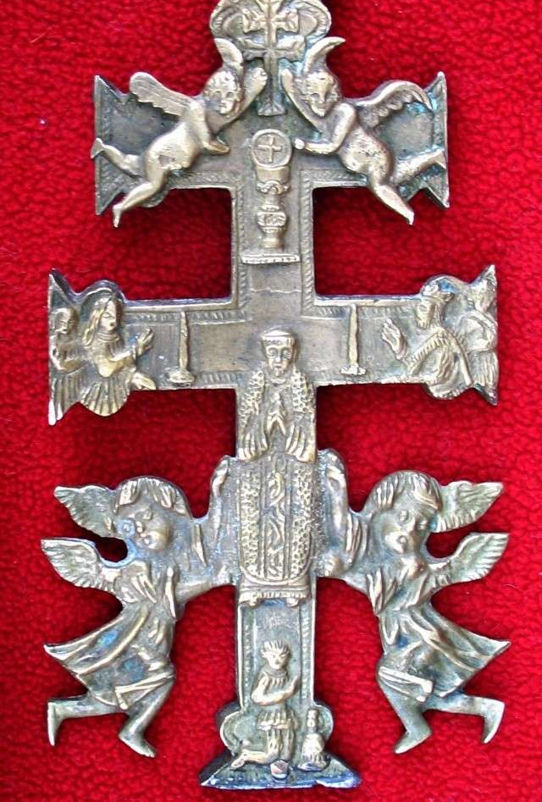
La cruz del dinero
Ingredientes:
1 Cruz de Caravaca dorada de tamaño grande.
1 vaso de cristal transparente.
8 monedas doradas.
Aceite de oliva.
1 vela dorada.
Cerillos de madera.
1 pañuelo amarillo.

Slide 9
Preparación:
En el interior del vaso pondremos dos dedos de agua y las 8 gotas de aceite, dejando caer las monedas una a una.
Alzaremos la cruz de Caravaca y diremos las siguientes palabras:
«Santa Cruz de Caravaca abreme los caminos, que por muy difícil que estén las cosas con esta cruz sagrada venceré, la suerte llegara y la buena fortuna conservare, que cada día mas clientes vean mi negocio, día a día todo mejorara para mi, cruz de Caravaca, cruz bendita ayúdame concedeme que mi negocio crezca y nunca se caiga, por que así lo quiero, así es y así será!

Slide 10
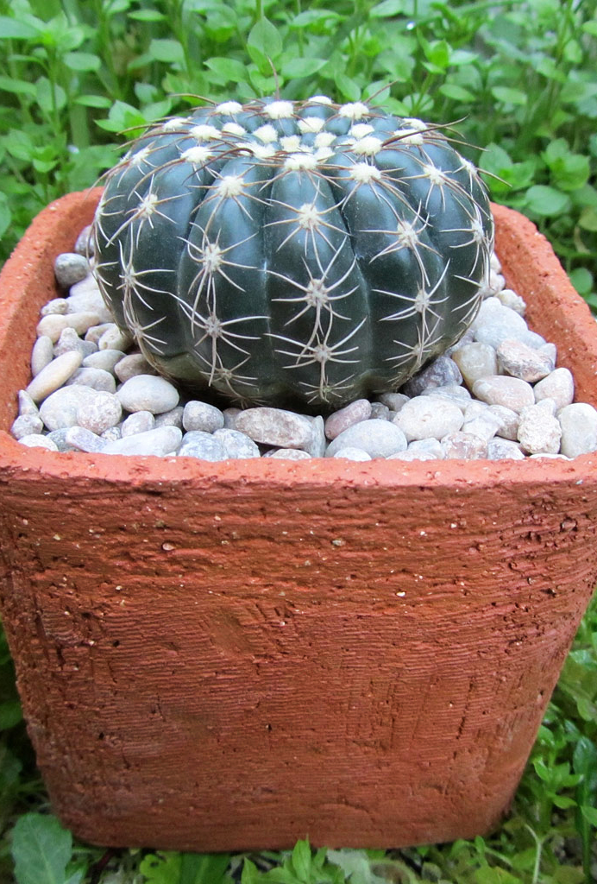
Seguidamente nos persignaremos con la cruz y la dejaremos frente al vaso. A su lado encenderemos la vela con las cerillas de madera y, procurando estar lo más relajados posible, cómodamente sentados y controlando que la respiración sea acompasada, nos concentraremos en nuestro deseo, meditándolo por espacio de diez minutos.
Acto seguido, apagaremos la vela e introduciremos el conjunto con cuidado en el interior de un recipiente de bronce y lo taparemos todo con el pañuelo amarillo.
Dicha operación la deberemos repetir durante 40 días.
Pasado este tiempo, colgaremos la Cruz de Caravaca en lo alto de la puerta de entrada de la casa y el resto de los ingredientes, pañuelo incluido, los enterraremos en una maceta profunda en la que plantaremos una planta trepadora.

Slide 11
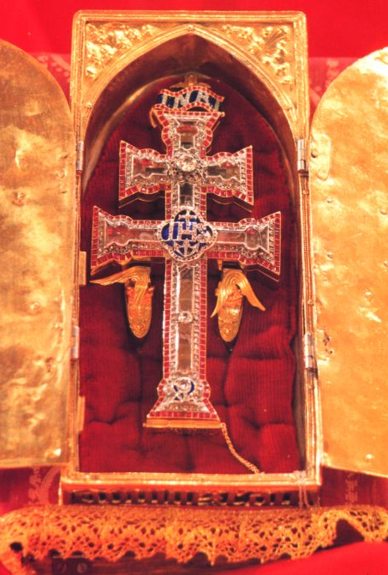
Nota:
La Cruz de Caravaca es una cruz de las que se denominan patriarcales, compuestas de un pie y dos travesaños paralelos y desiguales que forman cuatro brazos. Tiene su origen en el pueblo de Caravaca de la Cruz, que es un municipio español ubicado a 63 Km. de la ciudad de Murcia, en la comarca del Campo de Caravaca. Coronando el cerro de la villa se encuentra el templo de la Santa Cruz donde, según la tradición, la Vera Cruz se apareció en 1231.

Slide 12
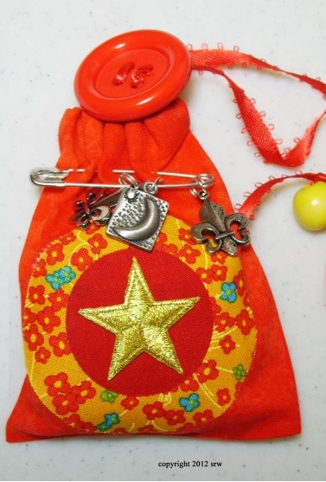
Bolsa talismán para aumentar los ingresos
A primera hora de la mañana, en un miércoles de Luna creciente, confeccionaremos una bolsa de color verde a la que introduciremos, cortada en pedacitos, una fotocopia de la última hoja de nuestra libreta de ahorro, de nuestro recibo de sueldo, nómina o extracto de las operaciones de nuestro banco, un papel verde en el que escribiremos la cantidad que precisamos recibir, un trozo de pirita pequeña, ocho piñones con cáscara y una hoja de limonero.
Ataremos cuidadosamente el saquito y lo llevaremos siempre encima.
Nota: La pirita es un mineral del grupo de los sulfuros, insoluble en agua y magnética por calentamiento.

Slide 13
Fumigación para la prosperidad del hogar
Para lograr que la economía de nuestra casa funcione de una manera más favorable, en el fondo de una cacerola vieja pondremos 2 carbones prendidos encima de los que derramaremos:
2 cucharadas de canela en polvo.
2 de café molido.
Una pizca de nuez moscada.
5 hojas de laurel cortadas a trocitos menudos.
20 agujas de pino también finamente cortadas y 1 cucharada de incienso de copal
. Pasearemos, con cuidado de no quemarnos, la fumigación por las habitaciones de la casa, haciendo hincapié en todas y cada una de las esquinas, rezando padres nuestros, ave marias y glorias.

Slide 14


Slide 15

Contacta con el Maestro Koyi

